Slide 1

Εισαγωγή στην Επιχειρηματικότητα
Σάββατο, 18 Φεβρουαρίου 2017

Slide 2





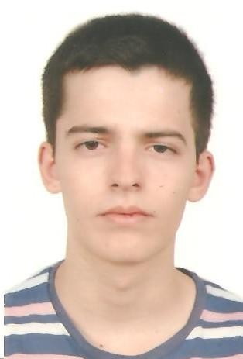
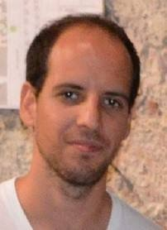

Ποιοι Είμαστε;
Γουλιδάκης Παναγιώτης
ΗΜΜΥ
Τμήμα Έρευνας & Ανάπτυξης
Καλφούντζος Δημήτριος
ΗΜΜΥ
Τμήμα Σχεδίασης & Ανάπτυξης Εφαρμογής
Μπολολού Σοφία
ΗΜΜΥ
Τμήμα Πωλήσεων & Marketing
Πεκόπουλος Χρήστος
ΗΜΜΥ
Τμήμα Έρευνας & Ανάπτυξης
Τσακίρη Κωνσταντίνα
ΗΜΜΥ
Τμήμα Πωλήσεων & Marketing
Φέκας Γρηγόριος
ΗΜΜΥ
Γενικός Διευθυντής
Φλόκας Ηλίας
ΗΜΜΥ
Τμήμα Σχεδίασης Εφαρμογής
& Ανάπτυξης
Φωτιάδης - Κρικέλης Αθανάσιος
ΗΜΜΥ
Τμήμα Σχεδίασης & Ανάπτυξης Εφαρμογής

Slide 3
Flip Trip: Travel. Experience. Discover
Διαδικτυακή εφαρμογή που απευθύνεται σε:
Τουρίστες,
προσφέροντας πληθώρα δραστηριοτήτων
στην Ελλάδα
Δωρεάν εγγραφή και διαμόρφωση προφίλ χρήστη
Εύρεση κατάλληλων περιοχών για πραγματοποίηση δραστηριοτήτων με βάση το προφίλ
Offline Maps
Επιχειρηματίες
Προσφορά πακέτων με δραστηριότητες

Slide 4
Προσφορά Αξίας
Οι τουρίστες που επιθυμούν να συνδυάσουν διακοπές με δραστηριότητες/χόμπι, μπορούν να αναζητήσουν:
κατάλληλη περιοχή για τη δραστηριότητα που τους ενδιαφέρει
πληροφορίες για τη διαδικασία πραγματοποίησής της (εγγραφή, ενοικίαση εξοπλισμού, κλπ)
στοιχεία επικοινωνίας
Εύκολη αναζήτηση, πληθώρα δραστηριοτήτων για όλους, εξοικονόμηση χρόνου και χρημάτων

Slide 5
Αγορά
Πελάτες:
Τουρίστες
Προσδοκία προσφορών
για πλήρη ενημέρωση,
εξυπηρέτηση,
παροχή
Κανάλια:
διαδίκτυο
(Play
Store), κοινωνικά
δίκτυα,
διαφημιστικά σε συνεργαζόμενες τηλεόραση
Επιχειρηματίες/Ιδιώτες
επιχειρήσεις, ραδιόφωνο,
Προσδοκία για προώθηση και αύξηση κέρδους
Κανάλια: διαδίκτυο (ιστοσελίδα, e-mail),
τηλέφωνο,
ραδιόφωνο, τηλεόραση

Slide 6
Κρίσιμες Δραστηρίοτητες & Συνεργασίες
Κύριες δραστηριότητες:
Ανάπτυξη και συντήρηση ιστοσελίδας και εφαρμογής
Έρευνα για επέκταση σε άλλες περιοχές
Έρευνα για νέες συνεργασίες
Παροχή πολλών υπηρεσιών:
Εμφάνιση δραστηριοτήτων ανά περιοχή και σχετική ενημέρωση για τις επιχειρήσεις που τις προσφέρουν
Τοπικοί χάρτες και GPS, κλπ
Κρίσιμη η συνεργασία με τις επιχειρήσεις (βασική πηγή εσόδων)
Κρίσιμη η λειτουργία του Server για υψηλή αξιοπιστία

Slide 7
Δομή Κόστους / Ροές Εσόδων
Δομή κόστους ● Ροές εσόδων
Λειτουργία και συντήρηση server ➢
Λειτουργία κεντρικών γραφείων (ενοίκιο, λογαριασμοί, εξοπλισμός, κλπ)
Επαγγελματικά ταξίδια
Διαφήμιση (τηλεόραση, ραδιόφωνο, φυλλάδια)
Νομική στήριξη
Δύο μέθοδοι πληρωμής για τους τουρίστες
PayPal (5% έπτωση)
Μετρητά στον επιχειρηματία / ιδιώτη (παροχή κουπονιού “voucher”)
Έσοδα επιχείρησης:
6% επί του τζίρου του επιχειρηματία / ιδιώτη
διαφημίσεις (της εφαρμογής ή της Google στην ιστοσελίδα)

Slide 8
Ανταγωνισμός
Άμεσος ανταγωνισμός δεν υπάρχει
Υπεροχή λόγω παροχής πολλών υπηρεσιών (reviewing system, χάρτες, κλπ)
Έμμεσος ανταγωνισμός για
Reviewing system: Foursquare, Trip Advisor, κλπ
Προτάσεις δραστηριοτήτων: All-Inclusive hotels, τουριστικά γραφεία, κλπ

Slide 9
Ανάλυση SWOT
Δ υνάμεις Ευκολία χρήσης Επεκτασιμότητα Συνδυασμός πολλών υπηρεσιών Δυσκολία στην αντιγραφή | Α δυναμίες Βασίζεται πολύ στο Marketing Χρονοβόρα εξήγηση συμβολαίων Ασυνήθιστο σαν υπηρεσία
Ε υκαιρίες Διαγωνισμοί επιχειρηματικότητας Χρηματοδοτήσεις για νέους επιχειρηματίες (Ε.Σ.Π.Α) Συνεργασία με μικρά ξενοδοχεία και μικρές επιχειρήσεις | Α πειλές All Inclusive Hotels Αδυναμία ανάπτυξης σε μη ανταγωνιστικές περιοχές

Slide 10
Προοπτικές - Συμπεράσματα
Προσφορά νέων υπηρεσιών για
διατήρηση του
ανταγωνισμού
Επιχειρηματικές
προτάσεις σε
ανθρώπους με μπορούν να
ενδιαφέροντα/δεξιότητες που προσελκύσουν τουρίστες
Επέκταση σε Ευρωπαϊκό και παγκόσμιο επίπεδο

Slide 11
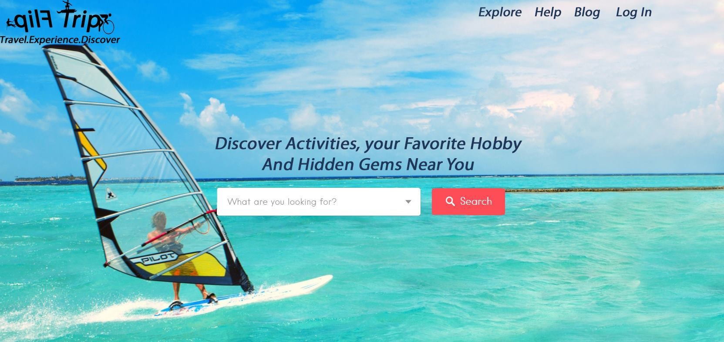
Η εφαρμογή - Flip Trip: Travel. Experience. Discover

Slide 12
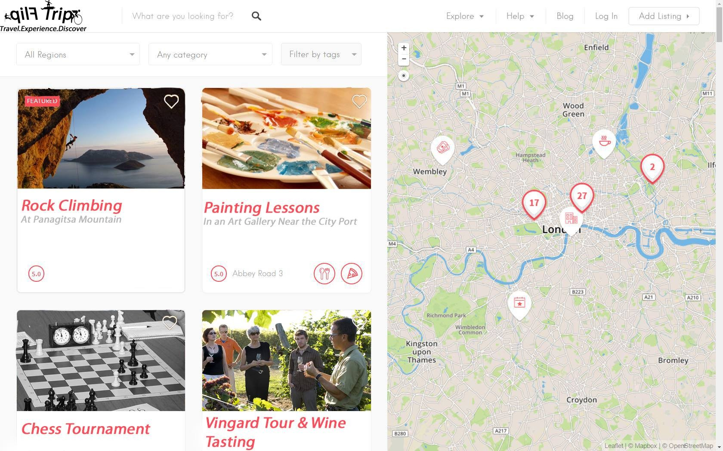
Η εφαρμογή - Flip Trip: Travel. Experience. Discover

Slide 13
Ευχαριστούμε πολύ!

